Slide 1
Számítógépes szoftverek
Készítette: Haska Lehel

Slide 2
A számítógépes szoftverek olyan programok és alkalmazások, amelyeket számítógépek és más digitális eszközök használnak az adatok feldolgozására, műveletek végrehajtására és felhasználói funkciók biztosítására. A szoftverek olyan utasításokból és adatokból állnak, amelyek meghatározzák, hogyan működik a számítógép vagy egyéb eszköz.
A szoftverek két fő kategóriába sorolhatók: Rendszerszoftver és az Alkalmazások

Slide 3
Rendszerszoftver
ezek a szoftverek felelősek a számítógép működésének irányításáért és a hardver erőforrásainak kezeléséért.
a rendszerszoftverek közé tartoznak a meghajtók (driver) is, amelyek a hardvereszközökkel való kommunikációt biztosítják.

Slide 4
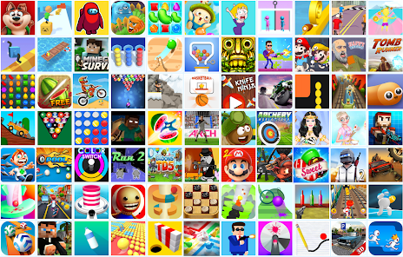
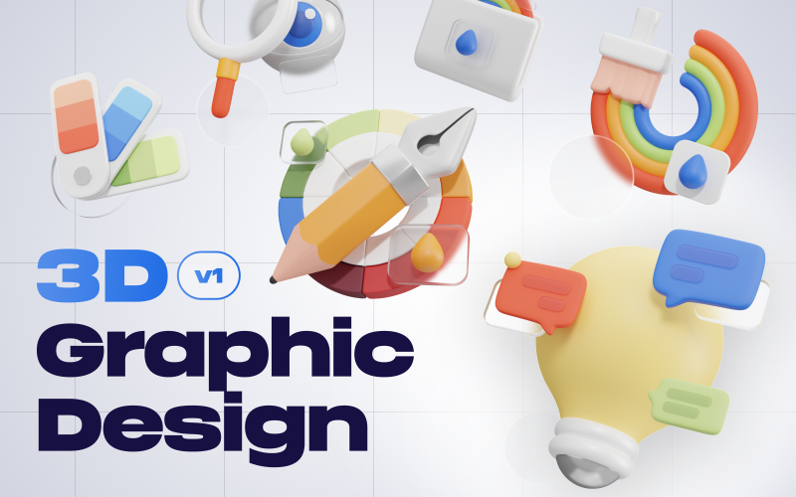
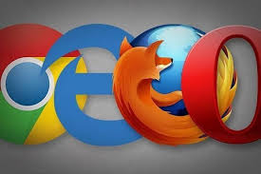
Alkalmazások
Ezek a szoftverek olyan programok, amelyek különböző feladatokat végeznek el a felhasználók számára.
Az alkalmazások lehetnek irodai szoftverek (például szövegszerkesztők, táblázatkezelők), böngészők, játékok, grafikai tervező eszközök, és számos egyéb típusú program is.

Slide 5
Melyek a szoftverek fajtái és legfontosabb tulajdonságai?
1. Operációs rendszerek: Fő cél: A számítógép hardvereszközeinek irányítása és kezelése.
Példák: Windows, macOS, Linux.
2. Alkalmazások: Fő cél: Különböző feladatok végrehajtása a felhasználók számára.
Példák: Microsoft Office (Word, Excel), webböngészők (Chrome, Firefox), Photoshop.
3. Fejlesztői eszközök: Fő cél: Szoftverfejlesztés támogatása, programozás és tesztelés.
Példák: Visual Studio, Eclipse, Sublime Text.
4. Adatbázis-kezelő rendszerek (DBMS):Fő cél: Adatok tárolása, rendezése és hozzáférhetőség biztosítása.
Példák: MySQL, Oracle Database, Microsoft SQL Server.
5. Játékszoftverek:Fő cél: Szórakoztatás és játékélmény biztosítása.
Példák: Fortnite, Minecraft, League of Legends

Slide 6
Fontos tulajdonságok:
Használhatóság: A szoftvereknek könnyen használhatóknak és érthetőnek kell lenniük a felhasználók számára.
Teljesítmény: A szoftvereknek hatékonyan kell működniük, minimális késleltetéssel és erőforrás-felhasználással.
Megbízhatóság: A szoftvereknek stabilnak és megbízhatónak kell lenniük, hogy ne okozzanak rendszerösszeomlást vagy adatvesztést.
Skálázhatóság: A szoftvereknek alkalmazkodniuk kell a különböző méretű rendszerekhez és felhasználói igényekhez.
Biztonság: A szoftvereknek megfelelő biztonsági intézkedéseket kell tartalmazniuk, hogy megvédjék az adatokat és a rendszert a károkozástól és illetéktelen hozzáférésektől.
Frissíthetőség: A szoftvereknek könnyen frissíthetőnek és karbantarthatónak kell lenniük az új funkciók és biztonsági javítások bevezetése érdekében.

Slide 7
Mi az operációs rendszer fogalma
Az operációs rendszer (OS) egy szoftver, amely irányítja és kezeli a számítógép hardvereszközeit, valamint lehetővé teszi az alkalmazások futtatását. Az operációs rendszer egyfajta közvetítő szerepet tölt be a hardver és a felhasználók között, biztosítva a számítógép működését és az alkalmazások számára a megfelelő környezetet.
Pár tulajdonsága:
-Az operációs rendszer felügyeli a hardvereszközöket, kezeli a memóriát, és irányítja a perifériákat (pl. nyomtatók, billentyűzetek).
-Az operációs rendszer felelős a fájlok tárolásáért, szervezéséért és hozzáférhetőségéért. Ez magában foglalja a fájlok létrehozását, törlését, másolását és mozgatását.
-Az operációs rendszer döntéseket hoz a futó folyamatok ütemezésével kapcsolatban, hogy hatékonyan használja a rendelkezésre álló erőforrásokat.
-Az operációs rendszer felel a memóriaterületek kezeléséért, beleértve a virtuális memóriát is.
- Az operációs rendszer biztosít egy felhasználói interfészt, amely lehet karakteres vagy grafikus, és lehetővé teszi a felhasználók számára az interakciót a számítógéppel.

Slide 8

Köszönöm a figyelmet!!!

